Slide 1
《概率论与数理统计》
陈旭
高瓴人工智能学院

Slide 2
概率论与数理统计
教 师： 陈 旭
办公室: 立德楼1714
电 话: 135 2186 8260
电子邮件：xu.chen@ruc.edu.cn

Slide 3
1
课程简介及定位
课
程
基
本
信
息
课程性质：专业必修课
面向专业：理工类专业
学 时：64学时

Slide 4
关 系
1
课程简介及定位
前导
高等数学或数学分析
高等代数或线性代数
概率论与数理统计
《机器学习》 、《深度学习》、《数据挖掘》、
《随机过程》、《时间序列分析》 《高等概率论》、《高等数理统计》、《非参数统计》等
后继

Slide 5
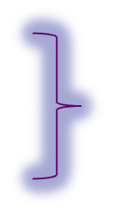
1
课程简介及定位
授课对象：
计算机科学与技术
人工智能
信息安全
环境经济
数据科学与大数据技术
课程定位：
课程设计
教学内容的安排
教学案例的选择
考虑专业的特点

Slide 6
教学目标
通过学习和习题练习，具备一定的解决问题分析问题的能力
能力目标
知识目标
理解随机不确定的数学思想、
掌握随机数学的思维方式、
能够使用一些概率统计的方法分析、描述、并解决专业学习中一些实际问题。
概率论与数理统计
基本概念、
基本理论、
数学方法

Slide 7
概率论的三大模块
基础部分---概率论:
古典概率 随机变量及其分布
分布函数 数字特征等
应用部分---数理统计:
统计量构造 参数估计
假设检验 回归分析等
深入部分---随机过程:
马尔可夫过程 平稳过程
随机分析等

Slide 8
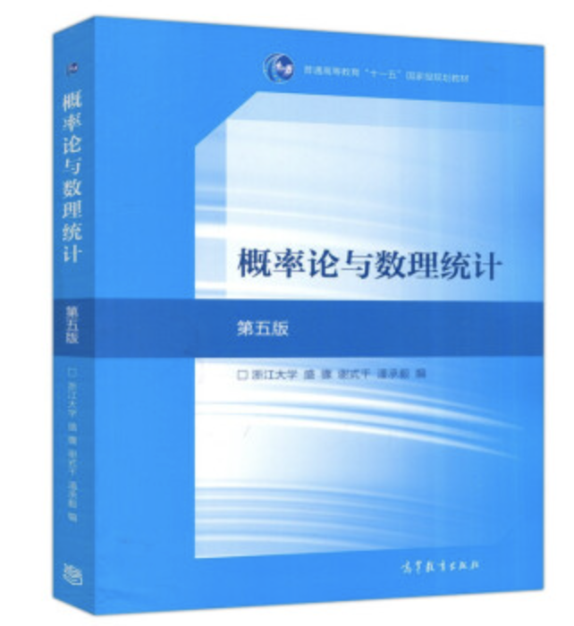
使用教材
教 材：《概率论与数理统计》 浙江大学 盛骤 谢士千 潘承毅编
高等教育出版社，第五版
推荐参考书目 ：
1. .《概率论与数理统计教程》（第2版） 茆诗松等著 高等教育出版社 2011
2.《概率论基础教程》（第6版）（美）罗斯著 赵选民等译 机械工业出版社 2006
3.《概率统计释难解疑》 谢兴武 李宏伟 主编 科学出版社 2007

Slide 9
考核方式
考 核 方 式 | 平时考核（占总成绩比例）50% | 考核类型 | 课程作业 | 课堂表现 | 期中考试
 |  | 占平时成绩比例 | 40% | 10% | 50%
 | 期末考核（占总成绩比例）50% | 闭卷考试

Slide 10
2
教学内容
保持概率论与数理统计的经典内容
  随机试验、样本空间、随机事件、古典概型
  随机变量的概念及其描述
  多维随机变量的概念及其描述
  随机变量的数字特征
  假设检验与参数估计

Slide 11
对学习者的要求
三个重要环节
  课前预习
  课上认真听讲
  课后认真复习消化、作业
经常进行阶段复习
  掌握知识的窍诀：反复思维实践

Slide 12
其他约定
不得迟到、早退、缺课
上课时请关闭手机
需要带书和草稿纸
作业提交纸质版
迟交的作业恕不接受

Slide 13
计分方式
最后期终考试成绩占60％
平时成绩占40％
  作业：一次不交扣2分
  缺席一次扣1分，迟到一次扣0.5分

Slide 14
沟通方式
创建我们班的微信群（放课件）：
助教：讲习题、与课代表沟通
需要两个课代表：收发作业、与助教沟通

Slide 15
概率论的起源
赌博
故事背景：
德.梅勒是一位军人、语言学家、古典学者，同时也是一个有能力、有经验的赌徒。
一次，德.梅勒和他的一个朋友每人出30个金币，两人各自选取一个点数，谁选择的点数首先被掷出3次，谁就赢得全部的赌注。
德.梅勒选择的点数“5”出现了2次，而他的朋友选择的点数“3”只出现了1次。这时，游戏不得不停止。他们该如何分配赌桌上的60个金币的赌注呢？

Slide 16
德.梅勒的朋友认为，既然掷出他选择的点数的机会是德.梅勒的一半，那么他该拿到德.梅勒所得的一半，即他拿20个金币，德.梅勒拿40个金币。
然而德.梅勒争认为：再掷一次骰子，对他来说最糟糕的事是他将失去他的优势，游戏是平局，每人都得到相等的30个金币；但如果掷出的是“5”，他就赢了，并可拿走全部的60个金币。
在下一次掷骰子之前，他实际上已经拥有了30个金币，他还有50%的机会赢得另外30个金币，所以，他应分得45个金币。

Slide 17

德.梅勒把这个问题告诉了帕斯卡，帕斯卡又写信告诉了费马。总共用了三年的时间，解决了这一问题。
在概率论的历史上，一般的把这一事件看作为数学概率论的起始标志。
他们两人最多再赌两局即可分出胜负，这两局有4种可能的结果：5,5、5,3、3,5、3,3。
前3种情况都是甲最后获胜，只有最后一种情况才是乙取胜，
所以赌注应按3：1的比例分配，即甲得45个金币，乙得15个。
所以概率的发展被认为是从帕斯卡与费马开始的。

Slide 18
1657年，荷兰著名的天文、物理兼数学家惠更斯把这一问题置于更复杂的情形下，总结出更一般的规律。写成了《论掷骰子游戏中的计算》一书，这就是最早的概率论著作 。
概率论诞生了！

Slide 19
概率论发展简史
概率论在实践中曲折发展：
在概率问题早期的研究中，逐步建立了事件、概率和随机变量等重要概念以及它们的基本性质
由于许多社会问题和工程技术问题，如：人口统计、保险理论、天文观测、误差理论、产品检验和质量控制等。这些问题的提法，均促进了概率论的发展
17世纪到19世纪，伯努利、隶莫弗、拉普拉斯、高斯、泊松、柯尔莫戈洛夫、切比雪夫、马尔可夫等著名数学家都对概率论的发展做出了杰出的贡献。

Slide 20
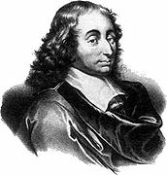
布莱兹·帕斯卡（Blaise Pascal，1623年－1662年），法国数学家、物理学家、宗教哲学家。
数学上，帕斯卡促成了两个重要的新研究领域。
一、他16岁写出一篇题为射影几何的论文，
二、1654年开始与皮埃尔·德·费马通信，讨论概率论，大大影响了现代经济学和社会科学的发展。

Slide 21

费马（Fermat，Pierre de 1601～1665）法国数学家，被誉为“业余数学家之王。”
费马一生从未受过专门的数学教育，数学研究也不过是业余之爱好。然而，在17世纪的法国还找不到哪位数学家可以与之匹敌：
他是解析几何的发明者之一；
对于微积分诞生的贡献仅次于牛顿、莱布尼茨；
概率论的主要创始人；
等等。

Slide 22
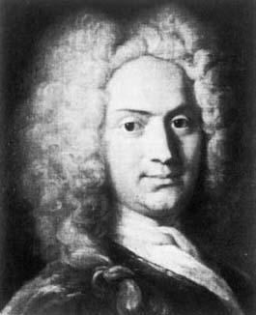
伯努利（1654-1705）把概率论的发展向前推进了一步。
于1713年出版了《猜测的艺术》，指出概率是频率的稳定值，他第一次阐明了大数定律的意义。

Slide 23
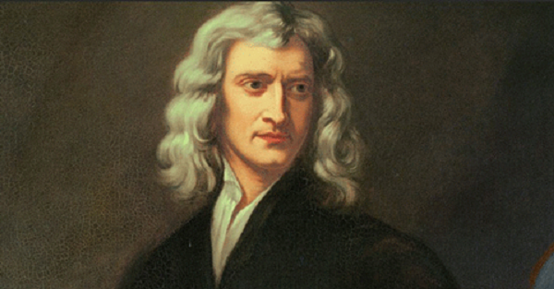
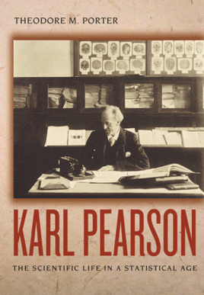
棣莫佛（1667-1754）发表了重要著作《机遇原理》，
书中叙述了概率乘法公式和复合事件概率的计算方法，
并在1733年发现了正态分布密度函数，但他没有把这一结果应用到实际数据上。
直到1924年才被英国统计学家 K. 皮尔森 （1857-1936）在一家图书馆中发现。
Notes:
di

Slide 24
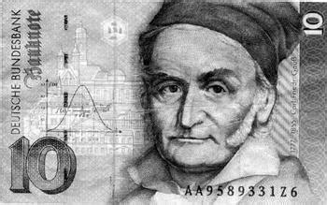

1801年，意大利天文学家朱赛普·皮亚齐发现了第一颗小行星谷神星。
经过40天的跟踪观测后，由于谷神星运行至太阳背后，失去了谷神星的位置。
只有时年24岁的高斯所计算的谷神星的轨道
被奥地利天文学家海因里希·奥尔伯斯的所证实，使天文界从此可以预测到谷神星的精确位置。哈雷彗星等
高斯使用的方法就是最小二乘法，发表于1809年他的著作《天体运动论》中
法国科学家勒让德于1806年独立发明“最小二乘法”，但因不为世人所知而默默无闻。
高斯（1777-1855）从测量同一物体所引起的误差这一随机现象独立地发现了正态分布（也叫高斯分布）的密度函数，他发现了误差理论，并提出了最小二乘法。

Slide 25
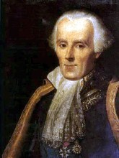

拉普拉斯（1749-1827）也独立地导出了正态分布的密度函数，他对概率的意义如何抽象化做出了杰出的贡献，提出了概率的古典定义，他的著作《概率的分析理论》和《概率的哲学探讨》，他是奠基概率论基础的第一个人.
并预言：值得注意的是，从考虑赌博问题而起始的一门科学，将会成为人类知识宝库里最重要的主题。

Slide 26
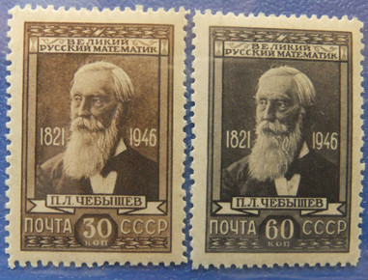

切比雪夫（1821-1894）继承了拉普拉斯的理论研究工作，把概率论的理论研究推进到现代化的门槛。

Slide 27
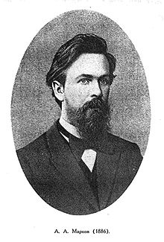
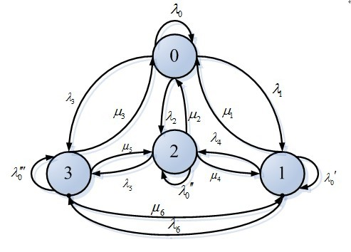
马尔科夫（1856-1922）是切比雪夫的学生，他在概率论的理论研究方面作出了比他老师更有深远意义的贡献。
他推广了大数定理和中心极限定理的应用范围，奠定了随机过程的发展基础，提出了马尔科夫过程（简称 “马氏过程”或者“马程” ），是现代概率论的基本内容。

Slide 28
概率论的应用举例
对于某些被调查者不愿公开回答的问题，运用概率论的方法可以得到较准确的结论。
举个例子，对一批即将出国留学的学生进行调查，确定学业完成后愿意回国者所占的比例。

Slide 29
概率论的应用例
概率论的应用：
例如：
按掷硬币的方式回答a或b填是或否 （ ）
a: “完成学业后，你是否会回国”
b：“你的年龄是奇数”。

Slide 30
概率论的应用举例
概率论的应用：
运用概率论方法，可以从调查结果中得到回国者比例。
假定有300人接受调查，结果有130个"是"。因为被调查者回答问题a、b的概率各是50%，所以将各有约150人回答a或b问题。
被调查者年龄是奇数的概率各是50%，所以150个回答b问题的人中，约有75个"是"。
那么130个"是"的答案中，约有55个"是"是问题a的答案，于是我们就可以得到完成学业后愿意回国者的比例约55/150即11/30。

